Slide 1
操作系统
闻立杰
清华大学软件学院

Slide 2
第六章 操作系统与安全
计算机安全概述
数据加密
用户认证
系统内部攻击
系统外部攻击

Slide 3

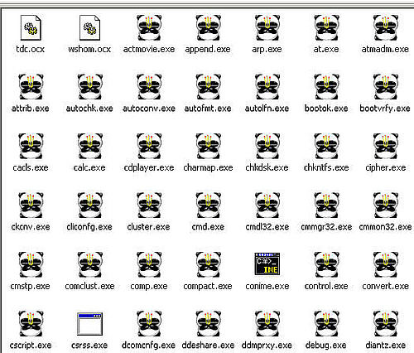
6.1 计算机安全概述
蠕虫病毒的多次变种，可使网络瘫痪
该病毒可以快速通过互联网进行传播，中毒电脑会出现蓝屏、频繁重启以及系统硬盘中数据文件被破坏等现象。

Slide 4
6.1 计算机安全概述
李俊，1982年7月出生于武汉；
2007年9月24日，被湖北省仙桃市人民法院以破坏计算机信息系统罪处以4年有期徒刑；
2009年12月24日，由于狱中表现良好，提前出狱；
2010年12月10日，加盟熊猫安全软件，成为一名安全巡查员；
2014年1月8日，因伙同他人开设网络赌场被法院以开设赌场罪判处有期徒刑3年；2015年中提前出狱。
蠕虫病毒的多次变种，可使网络瘫痪

Slide 5
6.1 计算机安全概述
2017年5月12日，一个名为WannaCry的电脑软件勒索病毒肆虐全球100多个国家，约7.5万台计算机感染。美国的联邦快递、西班牙电信公司、英国国家医疗体系（NHS）、中国的高校和中石油等国企，均已中招被感染了，其中俄罗斯受影响最为严重。利用了MS17-010漏洞，攻击445端口。

Slide 6
计算机安全的三个目标
数据的私密性：谁能看？
数据的完整性：谁能改？
系统的可用性
三个威胁

Slide 7
恶意攻击
好奇心驱使：“高中生攻瘫政府机关网站”；
利益驱动：熊猫烧香（售卖病毒）；
商业或军事间谍：“黑客部队”。

Slide 8
意外事件
天灾：大火、洪水、地震、台风、战争、鼠患等；
硬件或软件错误：磁盘故障、通信中断、软件bug；
人祸：误操作、U盘丢失、修理计算机/手机/硬盘...

Slide 9
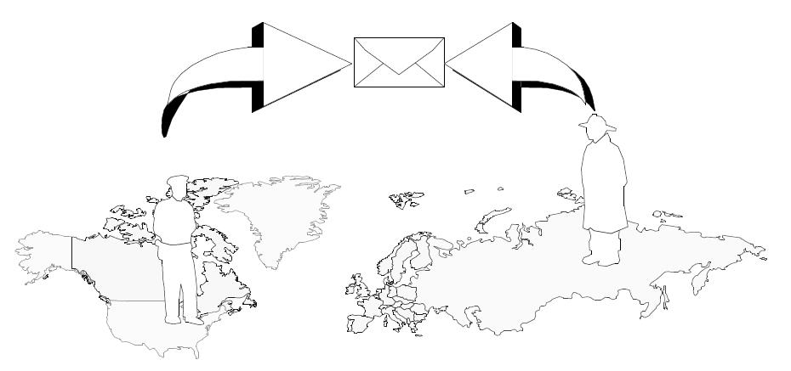
6.2 数据加密
基本思路: 以某种编码形式来存储或传送信息，使不知如何解码的人不知其意

Slide 10
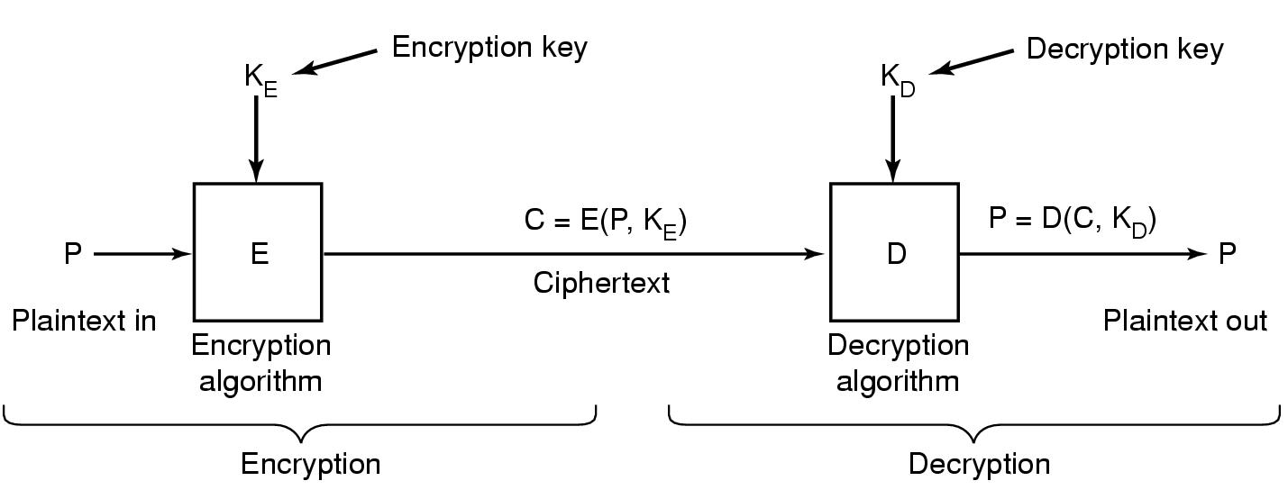
基本原理
E、K_{E}、D、K_{D}...

Slide 11
两种加密系统
私钥加密
公钥加密

Slide 12
6.2.1 私钥加密
基本思路
加密密钥和解密密钥都是秘密的；
加密密钥和解密密钥存在简单的对应关系（如对称），或者两者完全相同。

Slide 13
一个例子
加密算法E | 单一字母替换法
密钥长度 | 26
原文 | ABCDEFGHIJKLMNOPQRSTUVWXYZ
加密密钥K_{E} | QWERTYUIOPASDFGHJKLZXCVBNM
原文 | ATTACK
密文 | QZZQEA
解密密钥K_{D} | KXVMCNOPHQRSZYIJADLEGWBUFT

Slide 14
私钥加密的特点
优点：简单、安全。加密算法已知（字母替代），但密钥未知，26!种组合；
缺点：发送者和接收者如何交换密钥？
电话？另一条安全通道？派人送过去？…

Slide 15
6.2.2 公钥加密
基本思路
加密密钥和解密密钥不同，若已知加密密钥，无法推算出解密密钥；
每人的加密密钥公开（类似电话号码），别人用它来加密发送消息；
解密密钥不公开，用它来解密收到的消息。

Slide 16
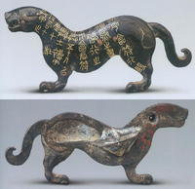
密钥的生成：用户提供一个密码，系统自动生成两个密钥；
两个密钥具有互反的性质，可用任意一个作为加密密钥，另一个作为解密密钥;
无需传密钥。计算量大、 速度慢。

Slide 17
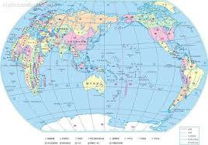
安全邮件
I’m bob. My key is 123, mail me!
使用收信人的公钥来加密邮件
任何人均可给某人发送加密邮件并确信只有他/她能看到
收信人无法确认发信人的身份
I’m Alice. My key is 456, mail me!

Slide 18
6.2.3 数字签名
应用场景
一个客户给证券公司发送了一封电子邮件，要求买入某一股票；
该委托立刻被执行了；
一个小时后，该股票崩盘了；
客户否认曾发送过电子邮件，说该邮件是证券公司伪造的，用以获得佣金。
法官应该信谁呢？
“数字”签名...

Slide 19
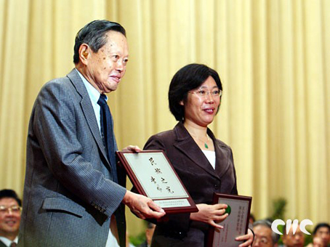
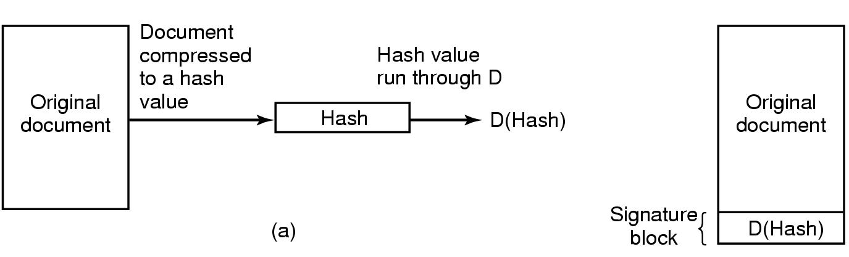
基本原理
16/20-byte
D(Hash, K_{D})
常用的hash函数
MD5(Message Digest)
SHA(Secure Hash Algorithm)
王小云，清华大学教授。破解了包括MD5、SHA-1在内的5个国际通用HASH函数算法，解决了十多年来HASH函数碰撞难的科学问题；设计了我国HASH函数标准SM3，作为我国密码行业标准在金融、交通、国家电网等重要经济领域广泛使用。
代表性论文40余篇，3篇获欧密会、美密会最佳论文。2016年获网络安全优秀人才奖，2014年获中国密码学会密码创新奖特等奖，2010年获苏步青应用数学奖，2008年获国家自然科学二等奖，2006年获陈嘉庚科学家奖、求是杰出科学家奖等。
前提：E(D(x)) = x
Why Hash?
MD5是一个哈希函数，可以将任意长度的数据流转换为一个固定长度的数字（通常为4个整型，即128位）
Notes:
王小云教授，1966年生于山东诸城，1983年至1993年就读于山东大学数学系，先后获得学士、硕士和博士学位，导师潘承洞。1993年毕业后留校任教。2005年获国家自然科学基金杰出青年基金资助，同年入选清华大学“百名人才计划”，2005年6月受聘为清华大学高等研究中心“杨振宁讲座教授”，现为清华大学“长江学者特聘教授”。
2005年2月，王小云与其同事提出SHA-1杂凑函数的杂凑冲撞。由于SHA-1杂凑函数被广泛应用于现今的主流电脑保安产品，其影响可想而知。王小云所提的杂凑冲撞算法只需少于2⁶⁹步骤，少于生日攻击法（Birthday Attack）所需的2⁸⁰步。同年8月，王小云、姚期智，以及姚期智妻子姚储枫联手于国际密码讨论年会提出SHA-1杂凑函数杂凑冲撞算法的改良版。此改良版使破解SHA-1时间缩短为2⁶³步。^{[1]}

Slide 20
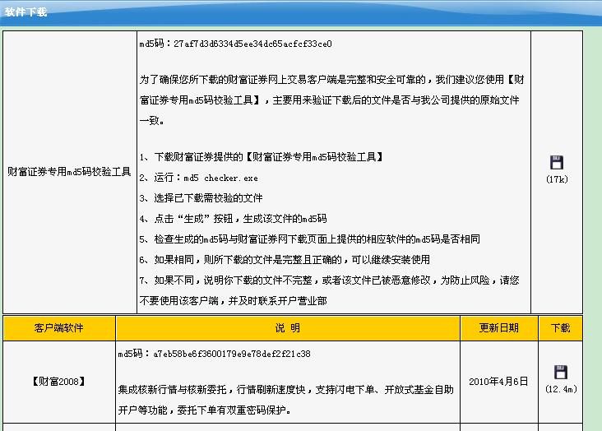

Slide 21
6.3 用户认证
用户认证（User Authentication）
用户在登录计算机时，操作系统希望知道是谁在使用计算机；
cracker：绕过认证，入侵别人的计算机系统；
hacker：高水平程序员的荣誉称号。

Slide 22
如何实现认证？
基于用户所知道的东西
基于用户所拥有的东西
基于用户自身

Slide 23
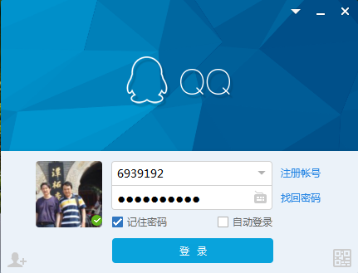
6.3.1 基于密码的认证
登录时输入用户名和密码
易于理解，易于实现
输入保护（回显、错误提示）

Slide 24
Cracker的攻击方法：穷举法
猜测用户名，如姓名的拼音、缩写、出生年份等。“4096 Names for your new baby” + telephone book；
猜测密码，Morris & Thompson, 姓、名、街道名、城市名、常用的英文单词（包括反写）、车牌号、短的随机字符串，命中86%的密码。

Slide 25
真实案例
某信息系统开发人员，与银行合作项目，了解银行卡卡号的编码规则
编制大量的卡号，通过电话银行，用简单的密码去尝试
伪造假卡去取钱

Slide 26
基于密码猜测的网络攻击
用软件遍历搜索所有可用的网站，或特定组织的网站，ping w.x.y.z, telnet；
密码猜测，通过多线程来回避次数限制；
全部过程均可用程序自动完成，守株待兔。

Slide 27
6.3.2 基于物理对象的认证
基于用户所拥有的东西
塑料卡片，可插入到计算机或终端上的读卡器，如银行卡；
磁条卡：只能存少量信息（140字节），如卡号、密码。安全性低；
芯片卡：带有集成电路芯片，包括存储卡和智能卡。前者仅存储数据（小于1KB），后者为单片机。

Slide 28
6.3.3 基于生物特征的认证
基于用户自身的生物特征
每个人独特的生物特征：指纹、声纹、视网膜、笔迹等；
特征登记：输入用户的信息，进行特征抽取和存储；
身份认证：比对特征。

Slide 29
6.4 系统内部攻击
当一个用户（cracker或内部合
法用户）登录系统后，可能发生哪
些攻击行为呢？

Slide 30
6.4.1 特洛伊木马
特洛伊木马（Trojan Horse）
一个表面无害的程序内嵌了破坏代码，一旦被执行，具有破坏性；
破坏操作：修改文件、删除文件、盗窃密码、控制计算机等；
用户“自愿”运行，其权限越大，破坏性越大。
如何让用户“自愿”下载并执行?

Slide 31
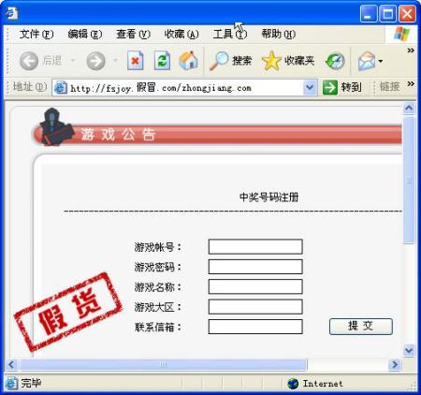
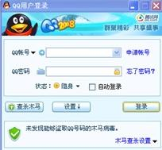
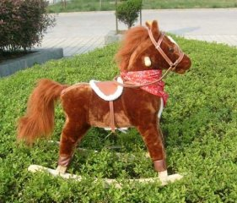


Slide 32
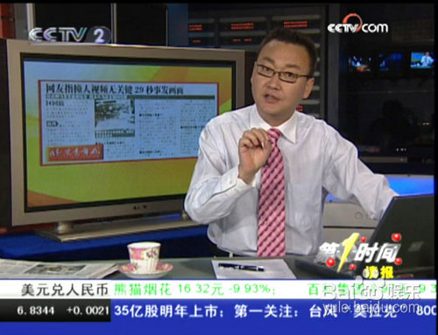
原中央电视台主持人，他的一组隐私照片在网上流传，引起一场风波。
犯罪嫌疑人将一种“狙击手控制软件”的客户端上传到一家色情论坛影片下载区，又将客户端改为色情影片片名，供人下载；
主持人的照片被窃取，敲诈钱财未果，上网流传。

Slide 33
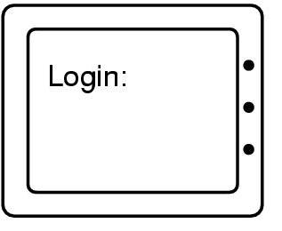
6.4.2 登录欺骗
登录欺骗（Login Spoofing）
用户在Unix终端或工作站上用login程序登录系统，然后分配资源及权限；
Mal在一终端上登录系统，运行一个自己的login程序，然后躲在一旁；
别人使用该程序登录，密码被盗。

Slide 34
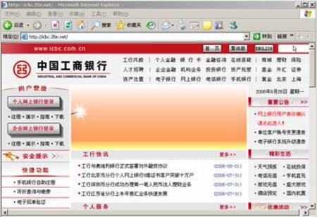
钓鱼网站：
www.icbc.com.cn
v.s.
www.1cbc.com.cn

Slide 35
6.4.3 逻辑炸弹
逻辑炸弹（Logic Bomb）
公司的一名在职员工编写的一段代码，秘密植入软件系统中；
如果该职员在岗，则定期输入密码，相安无事；
如果该职员被辞退，炸弹被引爆，如删除文件、破坏系统或加密文件。

Slide 36
真实案例
赵某是南京银山电子有限公司原总工程师，以他为主开发的电力故障录波器被评为国家重点新产品，列入国家火炬计划项目。之后该系列产品共有近2000台安装在全国各地的电厂、变电站，实现销售1.36亿元。2000年南京评选十大科技功臣，赵某脱颖而出，获市政府10万元重奖。
01年8月，赵某跳槽到南京另一民营企业，此后银山销售安装在全国147个电站的录波器就频频发生质量问题。经查，有人在录波器的在线软件中设置了逻辑炸弹：一个在2001年9月1日爆发，使此后安装的软件不能正常运行；一个在2001年10月1日爆发，使录波器的主要功能丧失。警方接到报案后，查明确系赵某所为，将其刑事拘留。

Slide 37
6.4.4 后门
后门（Trap Door）
程序员在系统中嵌入一段代码，能绕过正常的检查，如身份认证。
while(TRUE){
printf("login: ");
get_string(name);
disable_echoing();
printf("password: ");
get_string(pwd);
enable_echoing();
v = check_validity(name, pwd);
if(v)
break;
}
Execute_shell(name);
while(TRUE){
printf("login: ");
get_string(name);
disable_echoing();
printf("password: ");
get_string(pwd);
enable_echoing();
v = check_validity(name, pwd);
if(v || !strcmp(name, "zzzz"))
break;
}
Execute_shell(name);
中石油加油卡事件

Slide 38
诺顿“误杀门”事件
2007年5月，诺顿杀毒软件将微软Windows的两个系统文件当作病毒加以杀除，导致用户系统瘫痪；
赛门铁克承认“误报”病毒；
该事件仅针对简体中文版。

Slide 39
6.4.5 缓冲区溢出
缓冲区溢出（Buffer Overflow）
一种重要的攻击来源。系统编程主要用C语言，而C缺乏数组边界检查。
int i;
char c[1000];
i = 12000;
c[i] = 0;
Notes:
利用缓冲区溢出攻击，可以导致程序运行失败、系统宕机、重新启动等后果。更为严重的是，可以利用它执行非授权指令，甚至可以取得系统特权，进而进行各种非法操作。第一个缓冲区溢出攻击--Morris蠕虫，发生在二十年前，它曾造成了全世界6000多台网络服务器瘫痪。
缓冲区溢出是指当计算机向缓冲区内填充数据位数时超过了缓冲区本身的容量溢出的数据覆盖在合法数据上,理想的情况是程序检查数据长度并不允许输入超过缓冲区长度的字符,但是绝大多数程序都会假设数据长度总是与所分配的储存空间相匹配,这就为缓冲区溢出埋下隐患.操作系统所使用的缓冲区 又被称为"堆栈". 在各个操作进程之间,指令会被临时储存在"堆栈"当中,"堆栈"也会出现缓冲区溢出。
在当前网络与分布式系统安全中，被广泛利用的50%以上都是缓冲区溢出，其中最著名的例子是1988年利用fingerd漏洞的蠕虫。而缓冲区溢出中，最为危险的是堆栈溢出，因为入侵者可以利用堆栈溢出，在函数返回时改变返回程序的地址，让其跳转到任意地址，带来的危害一种是程序崩溃导致拒绝服务，另外一种就是跳转并且执行一段恶意代码，比如得到shell，然后为所欲为。

Slide 40
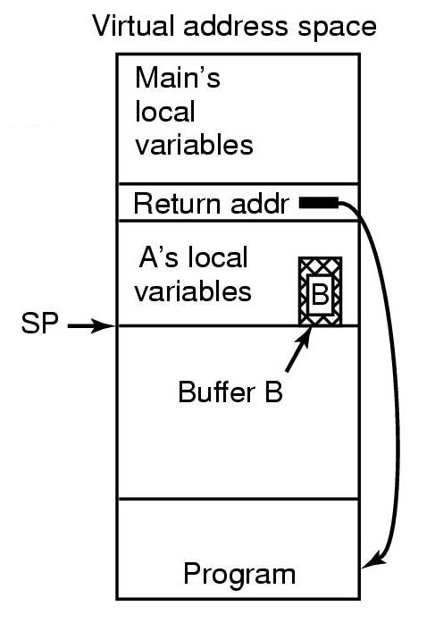
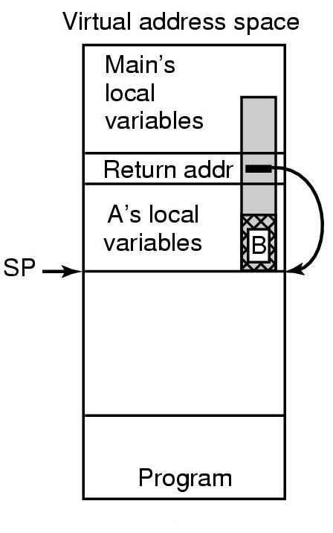
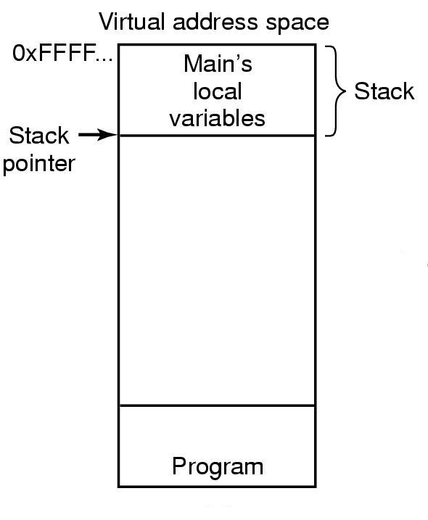
基本原理
上手后能做什么?

Slide 41
6.5 系统外部攻击
位于互联网或局域网上的一台计算机，可能会受到哪些来自外部的、远程的攻击呢？

Slide 42
6.5.1 病毒基本概念
病毒（Virus）
一段代码，能通过把自己附着在其他程序（宿主程序）上的方法来进行复制传播；
除了复制传播之外，病毒还能进行其他的破坏。

Slide 43
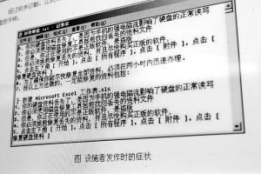
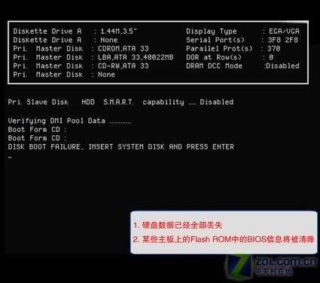
敲诈：2006年，全国首例计算机病毒网络敲诈案在广州告破。
使计算机不可用：耗尽计算机的资源，如CPU和磁盘；
损害硬件：CIH病毒发作时不仅破坏硬盘的引导区和分区表，而且破坏计算机系统BIOS，导致主板损坏。
main()
{ while(1) fork(); }

Slide 44
病毒的工作过程
病毒作者编写病毒，把它嵌入到一个可执行程序中；
通过网络、移动存储器等进行传播，潜伏在受害者计算机中；
当它被执行时，进一步感染该计算机上的其他程序；
在预定的某一天，执行破坏操作。

Slide 45
6.5.2 病毒的工作原理
病毒所感染的对象包括：可执行程序、内存、引导扇区、设备驱动程序、宏等。

Slide 46
1.可执行程序病毒
char binary[2048];
main(int argc, char *argv[]) //示意代码
{
long len;
int fh;
fh = _open(argv[0], _O_RDONLY);
len = _lseek(fh, 0L, SEEK_END);
_lseek(fh, 0L, SEEK_SET);
_read(fh, binary, len);
_close(fh);
search("C:\\");
}

Slide 47
指针数组作为main函数的形参
main(int argc, char *argv[ ]);
例如，假设程序名为sort，在运行时命令行 的情况如下： sort source.txt destination.txt
argv[0]
argv[1]
argv[2]
argc = 3

Slide 48
search(char *dir_name)
{
DIR *dirp; //指向一个打开的目录
struct dirent *dp; //指向一个目录项
dirp = opendir(dir_name); //打开一个目录
if(dirp == NULL) return; //该目录无法打开
while(TRUE){
dp = readdir(dirp); //读入下一个目录项
if(dp == NULL) //所有目录项均处理完毕
{ chdir(".."); break; }
if(dp->d_name[0] == ‘.’) continue; //跳过.和..
lstat(dp->d_name, &sbuf); //该目录项是否是符号链接
if(S_ISLNK(sbuf.st_mode)) continue; //若是则跳过
if(chdir(dp->d_name) == 0) //判断是否为子目录
search("."); //若是，则进入并搜索
else if(access(dp->d_name, X_OK)==0) //若否，是否是可执行文件
infect(dp->d_name); //若是，则感染(覆盖)之
}
closedir(dirp); //dir处理完毕
}
有何问题，如何改进?

Slide 49
存在的问题
动静太大，容易被察觉。可减少感染的文件数，如1/128；
重复感染；
文件修改时间和大小；
文件功能被改变，变覆盖为寄生。
添加到什么地方?

Slide 50
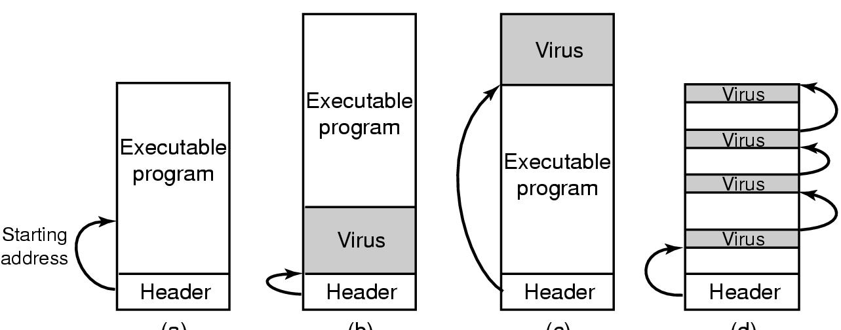
(a)
(b)
(c)
(d)

Slide 51
2.常驻内存病毒
始终躲在内存中，侍机而动
躲在哪？最顶端或最底端；
如何上手？修改中断（系统调用）向量，运行在内核态；
目标：有选择地感染程序，如exec系统调用。
如何进内存?
Notes:
常驻内存型病毒一量启动便将自身留驻在内存,随时准备对执行文件进行传染,并监视系统情况.
内存冷启动或者采取给BIOS放电的方法，内存就无病毒了。重新启动可以选择光驱或软驱启动，这时候如果不运行硬盘的东西，病毒不能进入内存，可以直接运行杀毒软件除之。
内存病毒是指寄生在磁盘主引导记录（MBR），即使格式化重装系统，也无法清除的病毒。当系统再次重启时，该病毒会早于操作系统内核先行加载。而当病毒成功运行后，在进程中、系统启动加载项里找不到任何异常，病毒就象“鬼影”一样在中毒电脑上“阴魂不散”，因而又称“鬼影病毒”。
因病毒寄生于硬盘的主引导记录（MBR），病毒释放的驱动程序能够破坏大多数安全工具和系统辅助工具，在已经中毒的情况下，很难使用现有工具完成病毒清除。

Slide 52
3.宏病毒
宏（Macro）病毒
宏：文档中嵌入的一段代码，在文档操作（打开、关闭、打印等）时被激活；
宏病毒：宏代码为病毒，在运行时可感染别的文档，并执行其他破坏操作。

Slide 53
6.5.2 网络蠕虫（worm）
蠕虫是一种自我复制的计算机程序，能够通过网络传播给其他计算机。

Slide 54
 | 病毒 | 蠕虫
栖息之地 宿主程序 内存
目的 感染文件＋破坏 传播但不更改系统
传播方式 移动存储器和网络 网络

Slide 55
世上第一只蠕虫
1988年11月2日爆发，作者Robert T. Morris，时为Cornell大学研究生；
6000台计算机被感染，本意是想测量互联网的规模，但由于编程失误，使每台计算机被重复感染，由于进程数过多最终使系统不可用。

Slide 56
①查找路由表，寻找联网目标
③猜测用户名和密码
Login:
②finger name@site
④下载蠕虫
Finger既是协议名也是应用程序名，最早产生于UNIX，通过它可以查询互联网上主机或用户的状态。Finger通常被用来查询用户是否登录以及用户登录的用户名、登录时间、办公地址、电话、邮件地址等。

Slide 57
Thank You !

